Slide 1
AYUNTAMIENTO DE SAN PEDRO TLAQUEPAQUE GOBIERNO 2018-2021
Secretaria General del Ayuntamiento
Dirección de Delegaciones y Agencias Municipales
DELEGACION MUNICIPAL SANTA MARIA TEQUEPEXPAN
INFORME DE ACTIVIDADES
FEBRERO DEL 2021

Slide 2
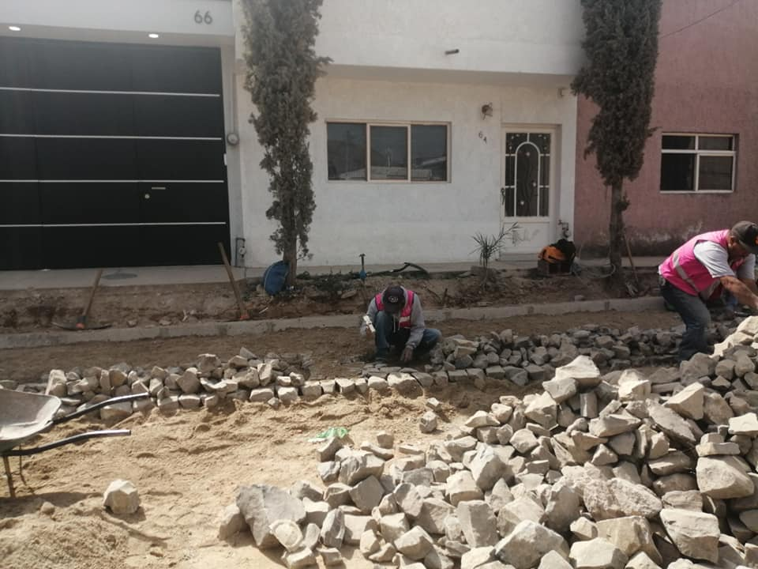
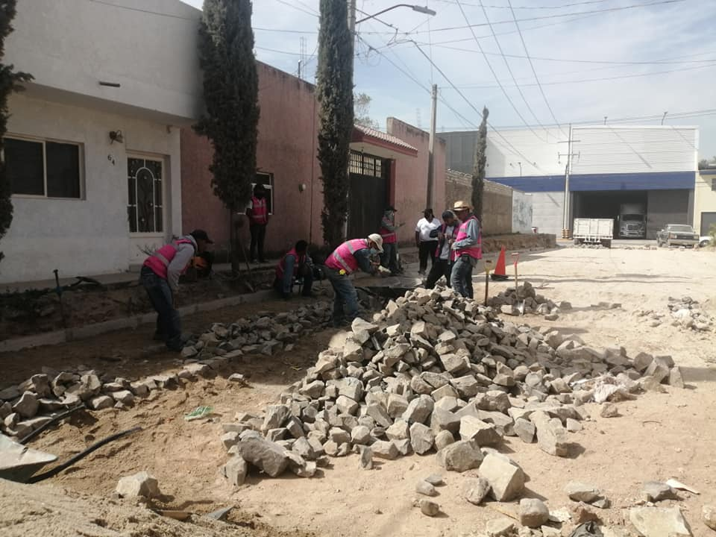
03 Visita a Colonias
ENERO DE 2021
MIERCOLES 27
Verificación de campo a la Colonia Arroyo de las Flores, toda ves que en calle Alamitos se lleva acabo obra de Empedrado .

Slide 3
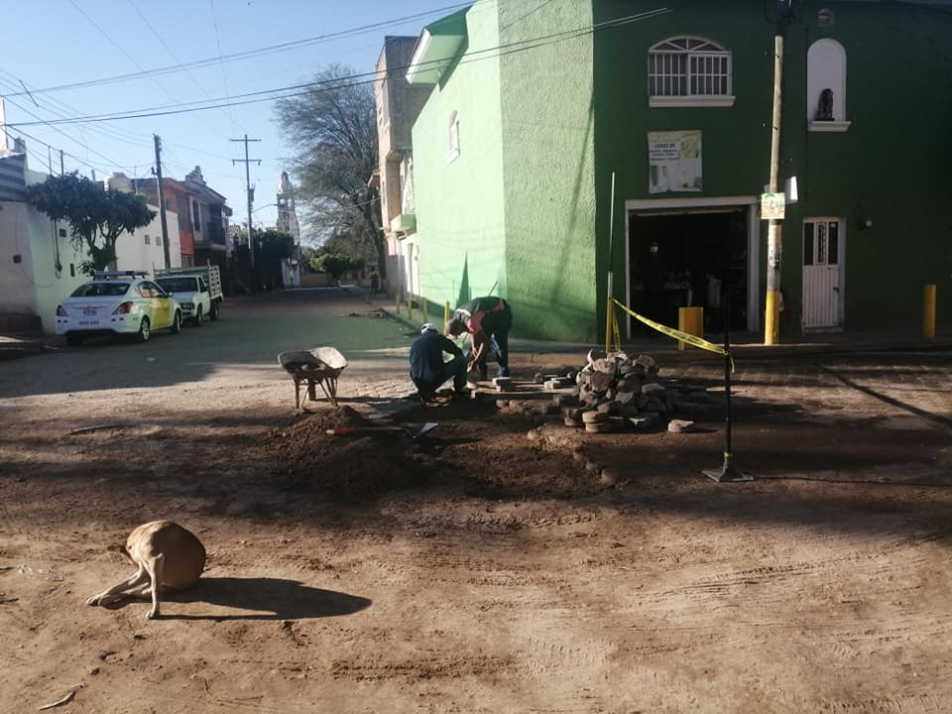
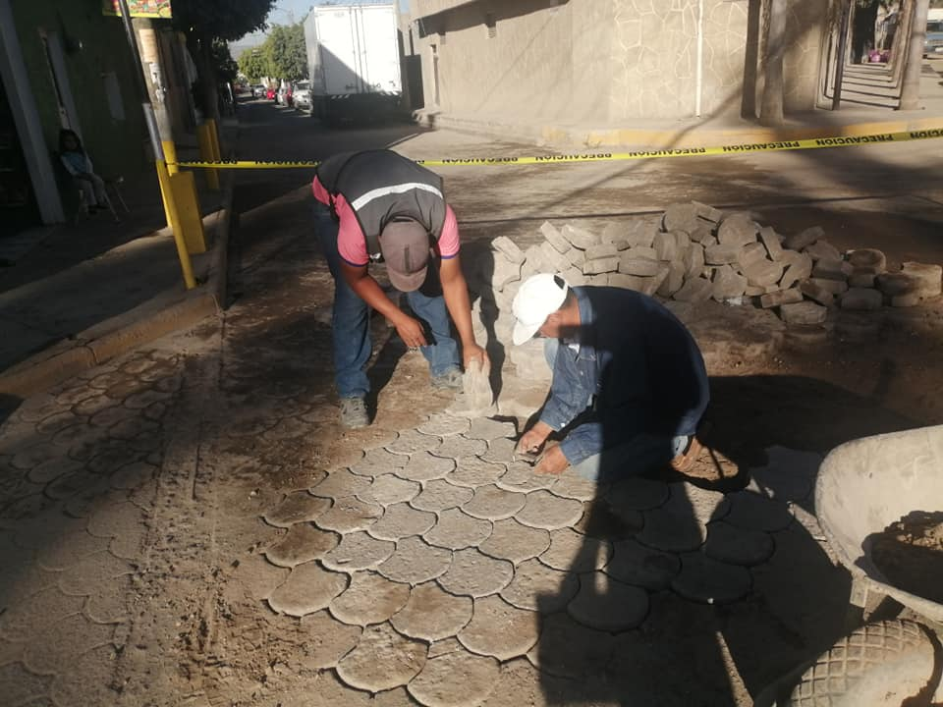
03 Visita a Colonias
ENERO DE 2021
JUEVES 28
Verificación de Campo, con apoyo de la empresa constructora que realizo obra de línea de agua potable en la lateral de periférico, se realiza la reparación del adoquín en calle Independencia y periférico Sur en Santa María Tequepexpan.
Foto
Foto
Foto
Foto

Slide 4
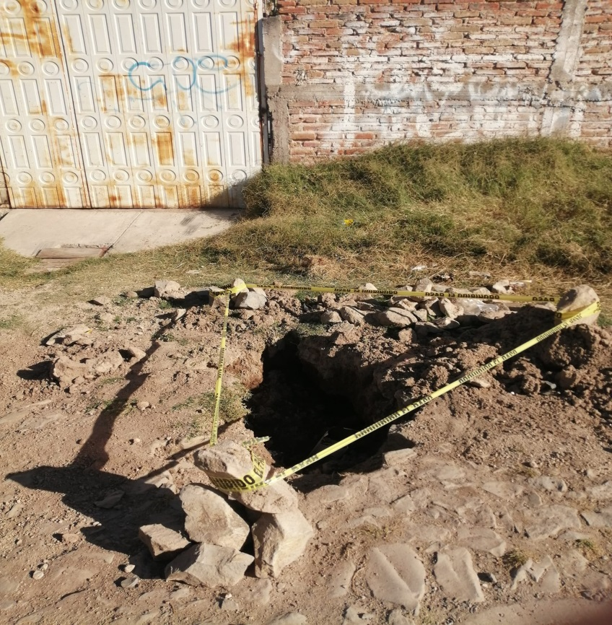
03 Visita a Colonias
ENERO DE 2021
VIERNES 29
Verificación de campo dando seguimiento a reporte ante SIAPA, se realiza la reparación de fuga de agua potable en la calle Prisciliano Sánchez de la Colonia Arroyo de las Flores.

Slide 5
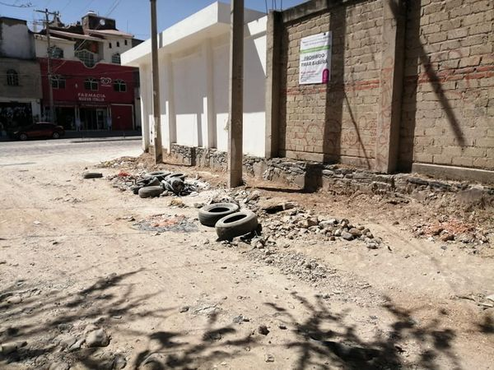
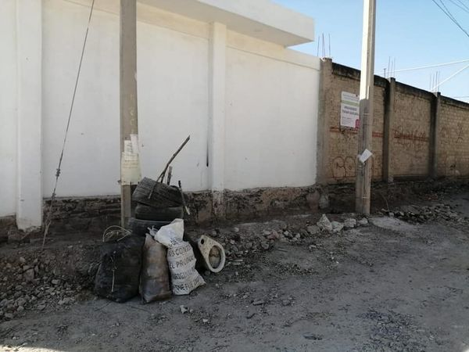
04 Brigadas de Mtto. y recuperación de espacios abiertos
FEBRERO DE 2021
LUNES 01
Personal de la Delegación llevo acabo operativo de Limpieza en calle amapola de la colonia jardines de santa María.
Foto
Foto
Foto
Foto

Slide 6
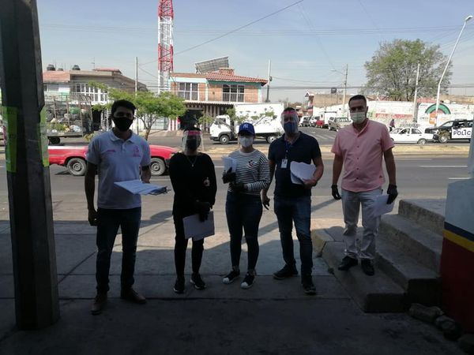
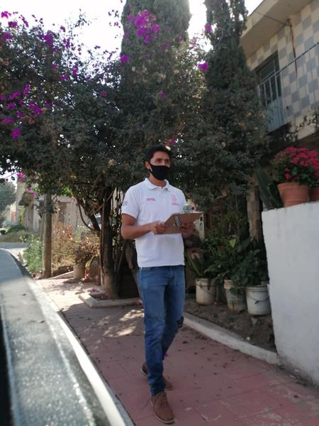
03 Visita a Colonias
FEBRERO DE 2021
MARTES 02
En apoyo a la Dirección de Regularización de predios se dio inicio al censo para la regularización de predios manzana 23 de la colonia Nueva Santa María.

Slide 7
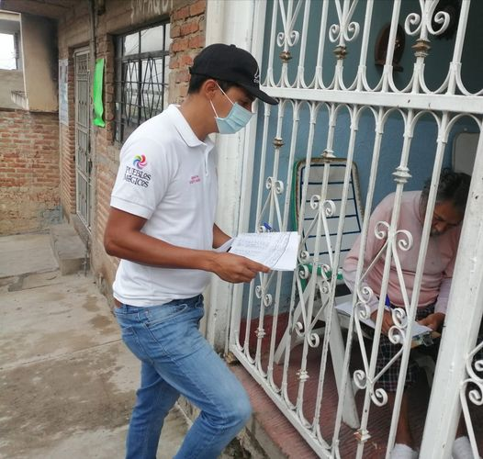
03 Visita a Colonias
FEBRERO DE 2021
MIERCOLES 03
Se continúa con el censo de regularización en el predio manzana 23 de la colonia Nueva Santa María.
Foto
Foto
Foto
Foto

Slide 8
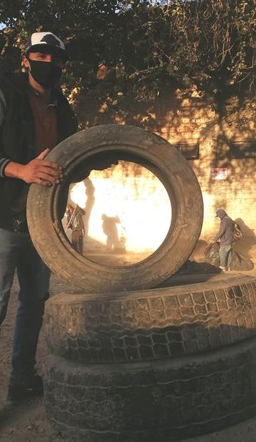
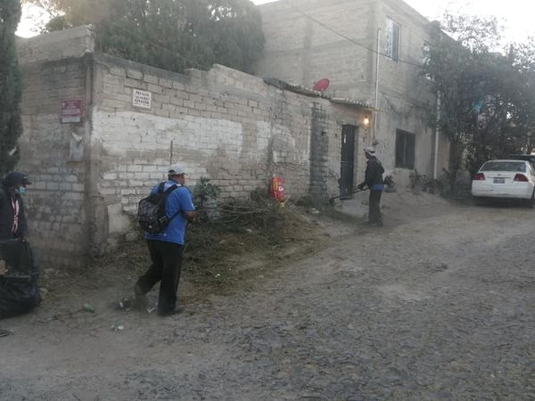
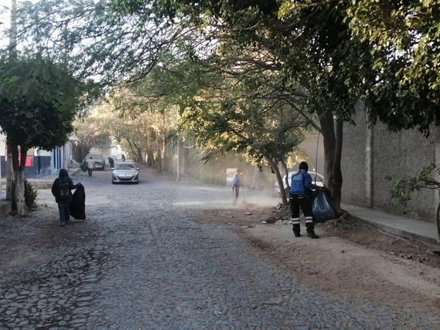
04 Brigadas de Mtto. Y recuperación de espacios abiertos
FEBRERO DE 2021
JUEVES 04
Con apoyo de personal de la Dirección de Aseo público se realizó operativo de limpieza en calle Miguel Silva, Álvaro Obregón y Callejón del Cantor en Santa María Tequepexpan.
Foto
Foto
Foto
Foto

Slide 9
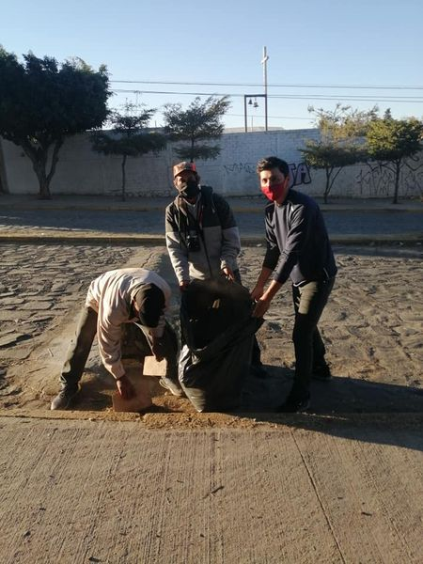
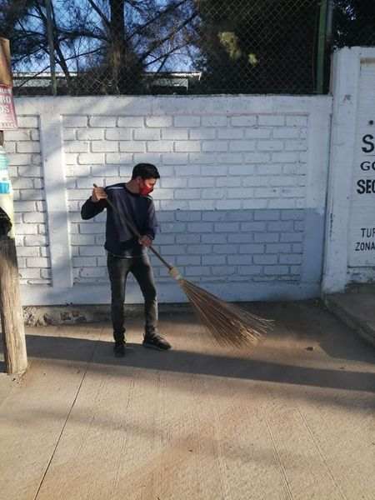
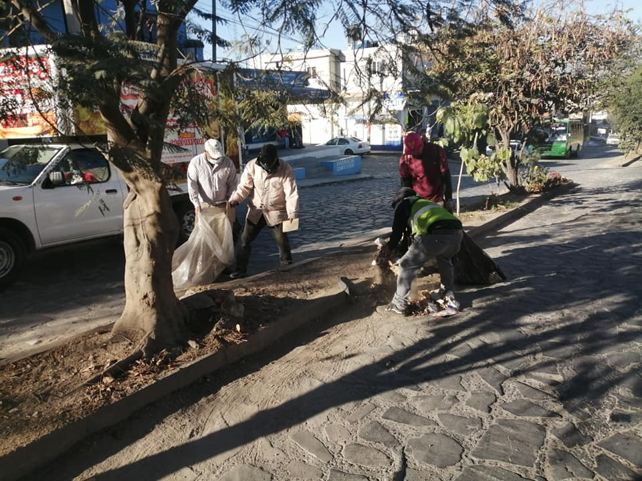
04 Brigadas de Mtto. Y recuperación de espacios abiertos
FEBRERO DE 2021
VIERNES 05
Agradecemos el apoyo por parte del personal de la Dirección de Aseo Público, se continúa con las brigadas de Mantenimiento en Avenida Cuyucuata desde calle Guadalupe Victoria hasta Avenida Tizapan en la Colonia Guayabitos.
Foto
Foto
Foto
Foto

Slide 10
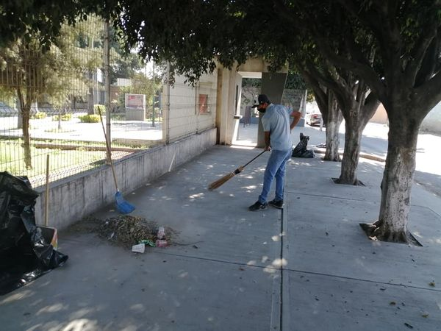
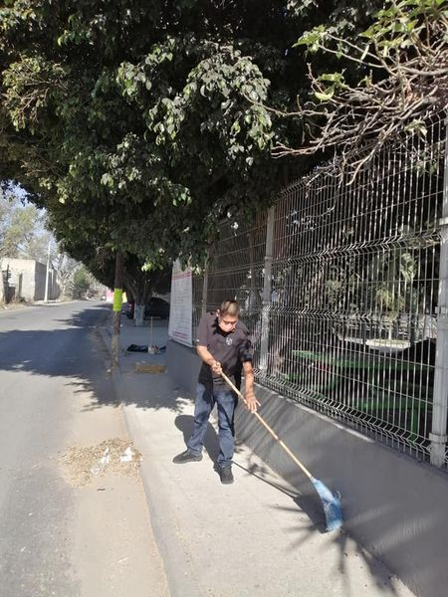
04 Brigadas de Mtto. y recuperación de espacios abiertos
FEBRERO DE 2021
LUNES 08
Personal de la delegación realizó operativo de limpieza, frente a la unidad y se retiró maleza y basura en el interior de la misma.
Foto
Foto
Foto
Foto

Slide 11
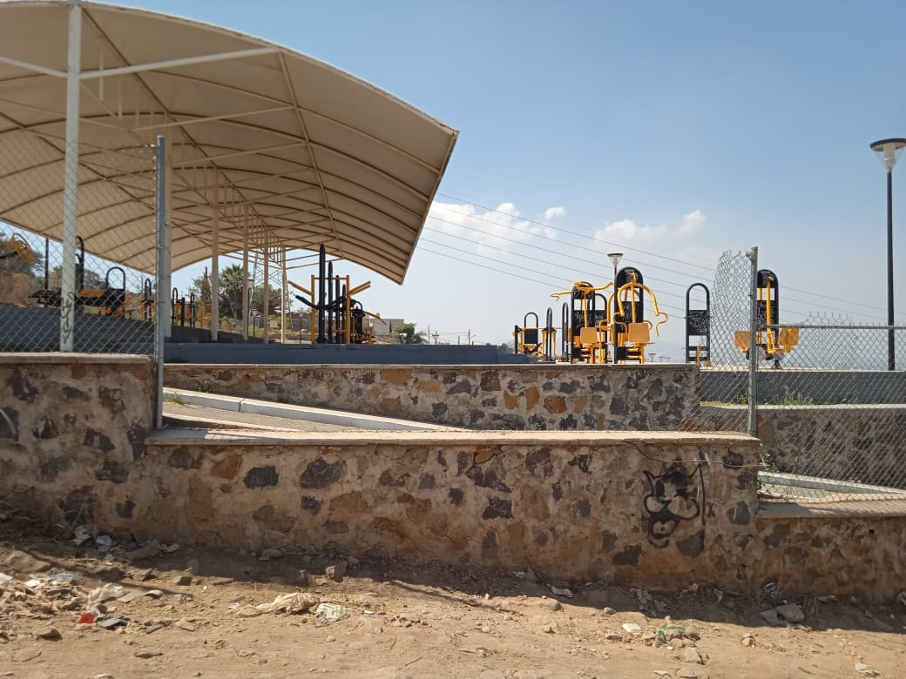
03 Visita a Colonias
FEBRERO DE 2021
MIERCOLES 10
Se realiza verificación en la unidad Deportiva Vistas del 4 para revisar los actos vandálicos en lo que respecta a la Malla Ciclónica y solicitar a Comude vigilancia y el remplazo de malla para evitar que está abierta.
Foto
Foto
Foto
Foto

Slide 12
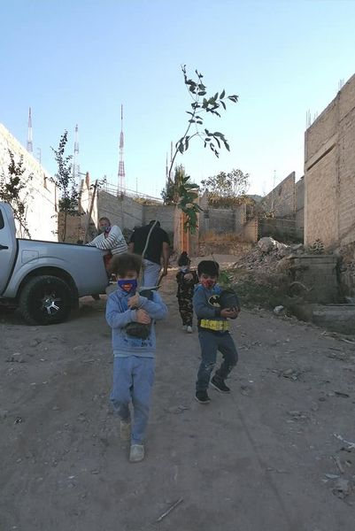
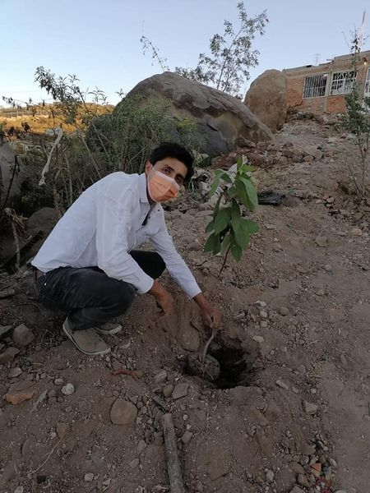
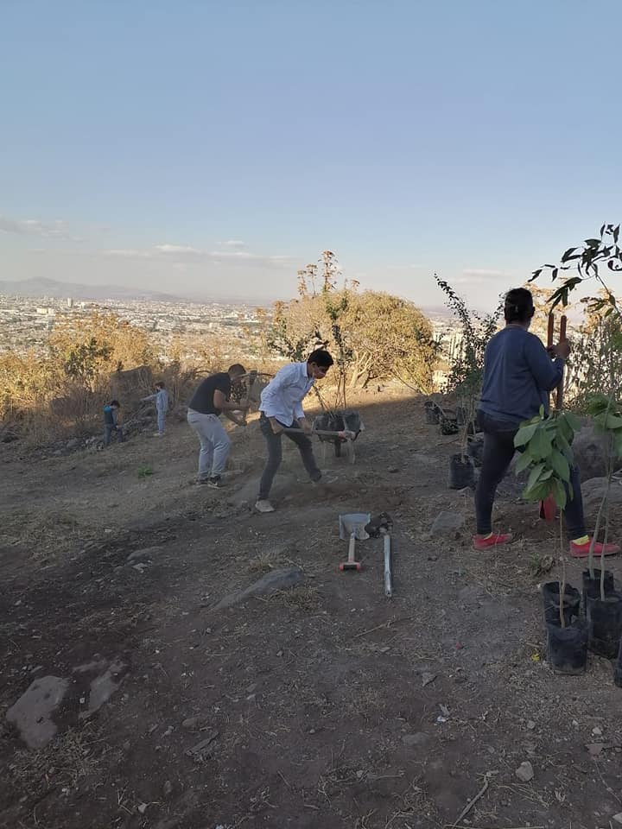
04 Brigadas de Mtto. Y recuperación de espacios abiertos
FEBRERO DE 2021
JUEVES 11
Con apoyo de vecinos de la colonia Vistas del Cuatro, se realiza reforestación en el predio que divide la colonia con Alto Sur.
Foto
Foto
Foto
Foto

Slide 13
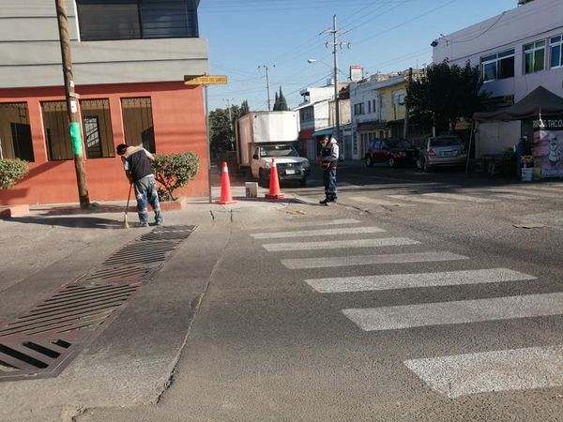
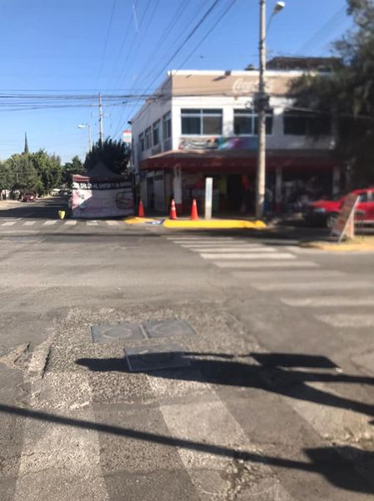
03 Visita a Colonias
FEBRERO DE 2021
VIERNES 12
Verificación de campo, Personal del Departamento de mejoramiento urbano da inicio al balizamiento en la colonia Parques de Santa María.
Foto
Foto
Foto
Foto

Slide 14
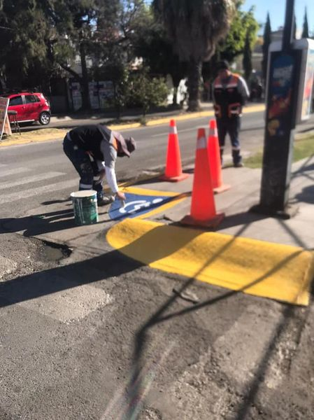
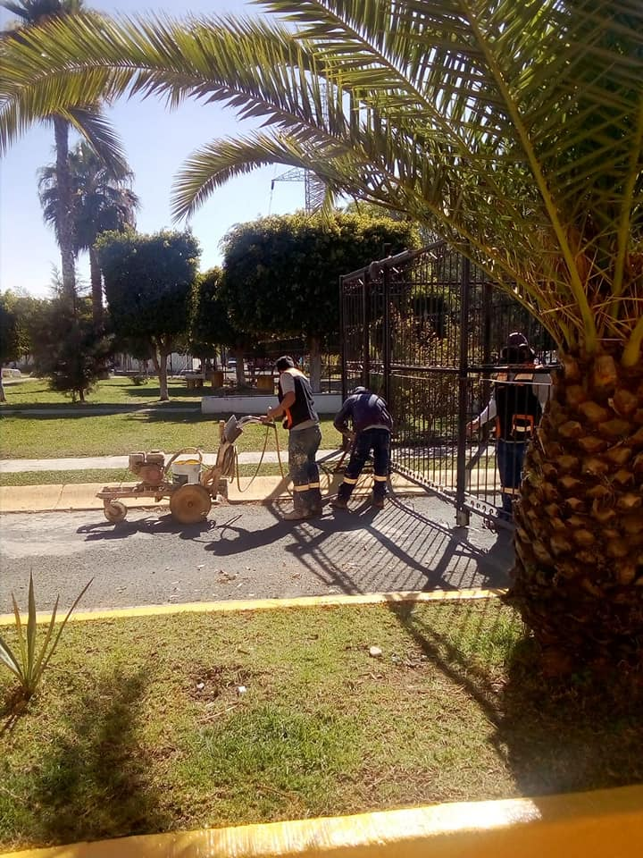
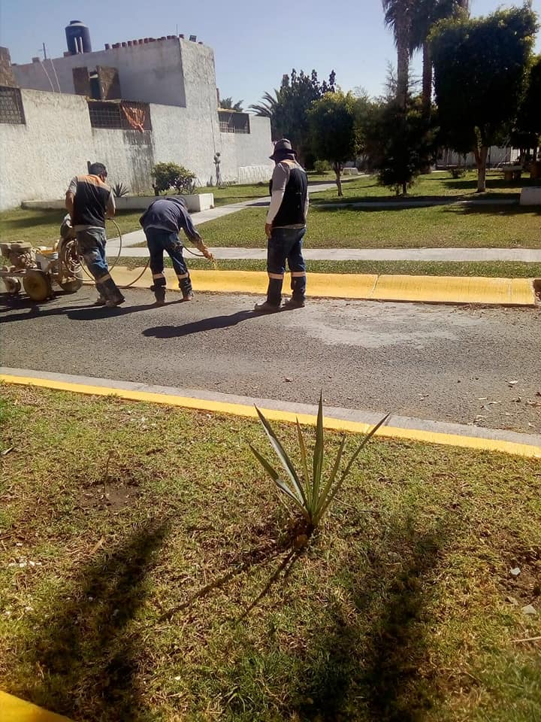
03 Visita a Colonias
FEBRERO DE 2021
LUNES 15
Verificación de campo, se continúa con el balizamiento de camellones topes y señalamientos en la colonia Parques de Santa María.
Foto
Foto
Foto
Foto

Slide 15
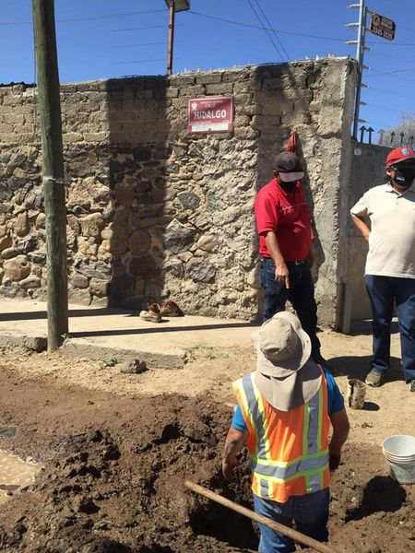
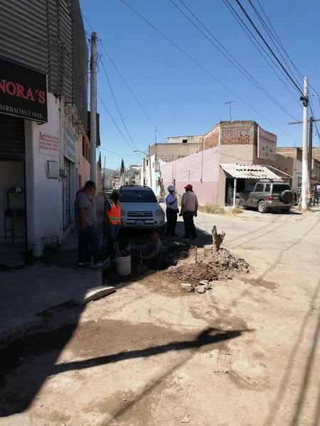
03 Visita a Colonias
FEBRERO DE 2021
MARTES 16
Verificación de campo, seguimiento a reporte ante la Dirección de Agua Potable se realiza reparación de las fugas ubicadas en calle Las Flores y calle Hidalgo en su cruce con periférico Sur en Santa María Tequepexpan.
Foto
Foto
Foto
Foto

Slide 16
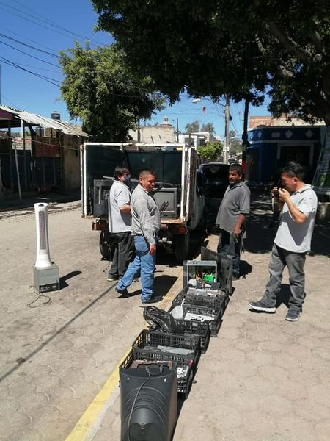
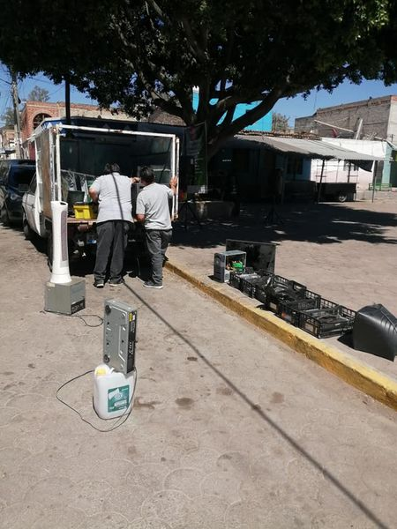
03 Visita a Colonias
FEBRERO DE 2021
MIERCOLES 17
Por parte de la Dirección del Medio ambiente, se lleva acabo el programa Tlaquepaque si recicla donde se recibieron electrodomésticos y celulares en desuso en Santa María Tequepexpan.
Foto
Foto
Foto
Foto

Slide 17
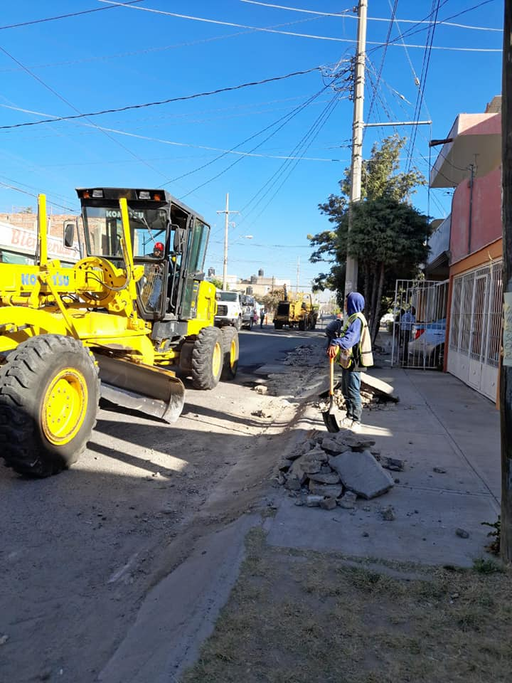
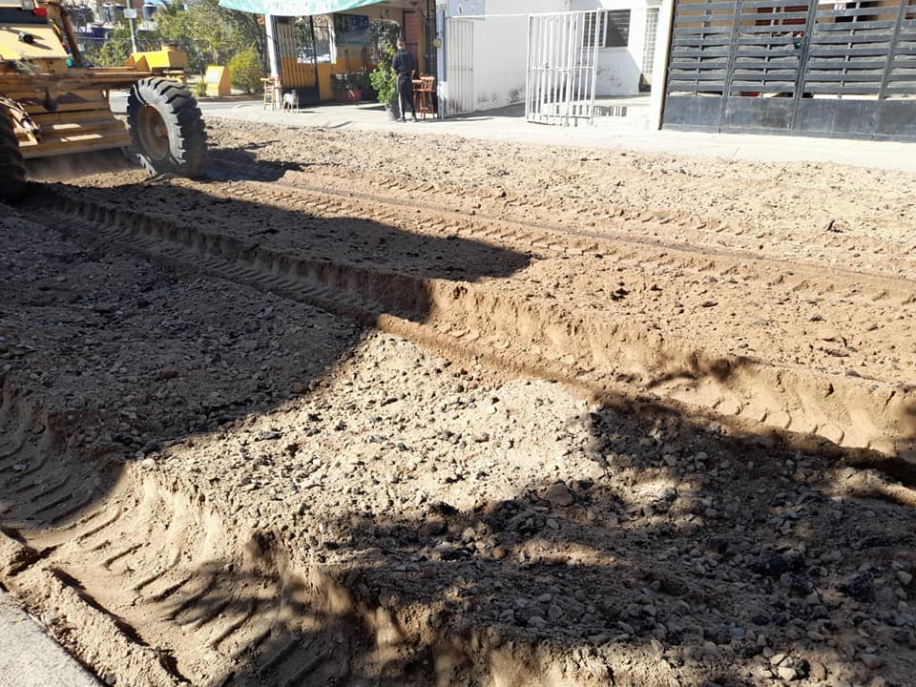
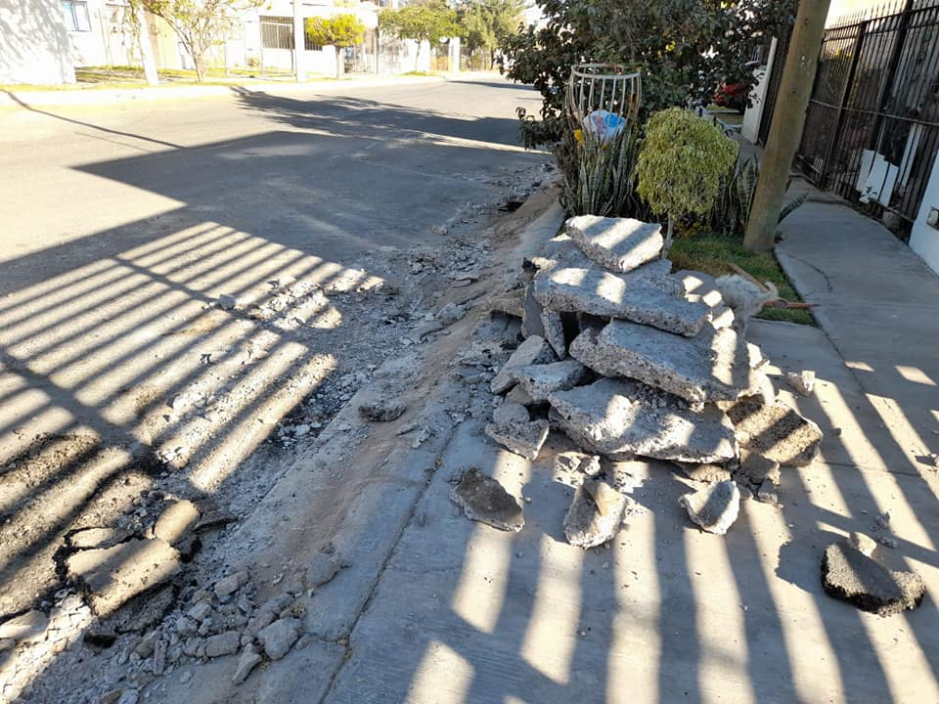
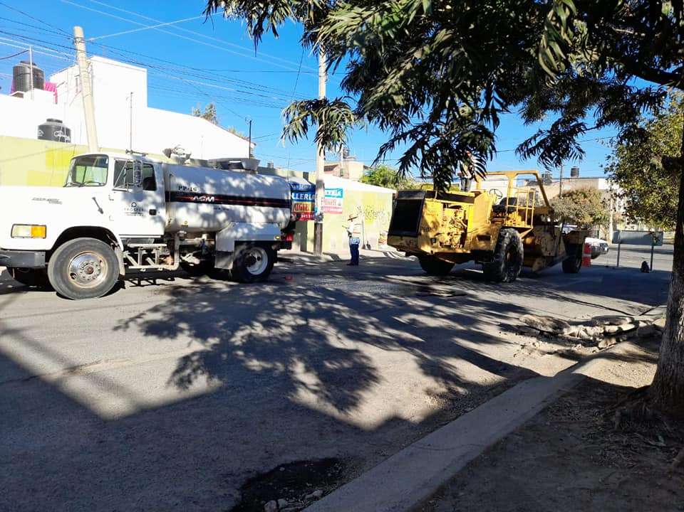
03 Visita a Colonias
FEBRERO DE 2021
JUEVES 18
Verificación de campo, da inicio la obra de reencarpetado asfaltico de la calle Bahía de pelícanos en la colonia Parques de Santa María.
Foto
Foto
Foto
Foto

Slide 18
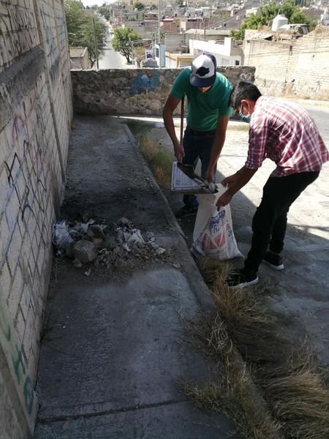
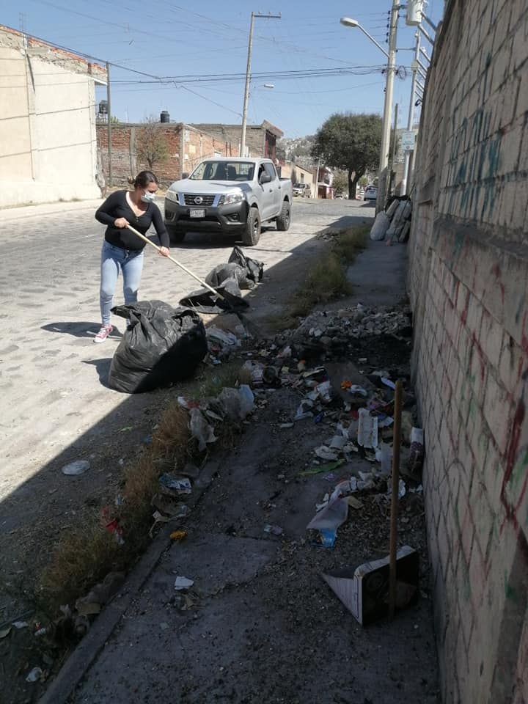
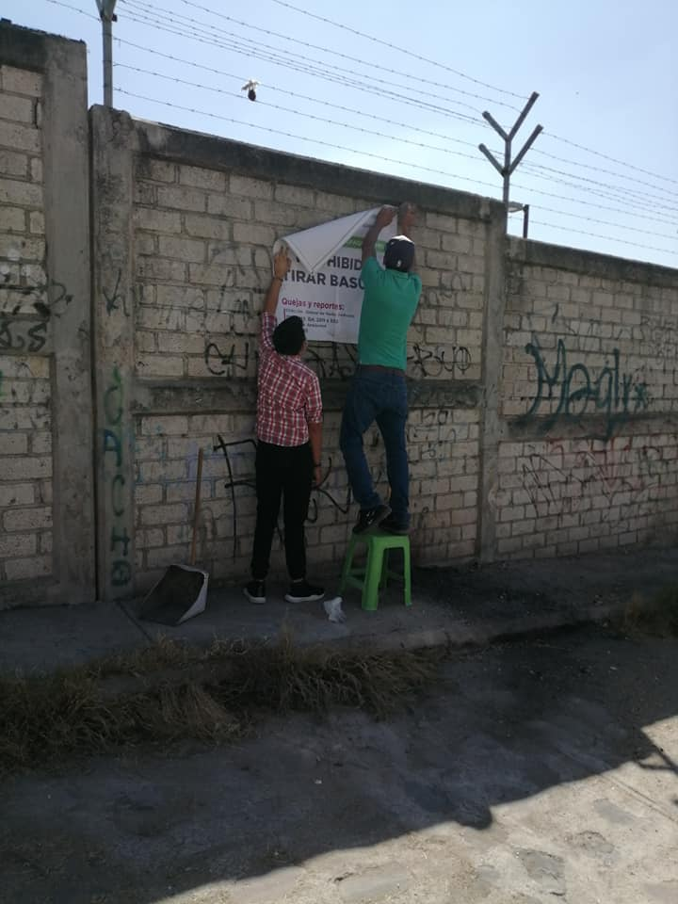
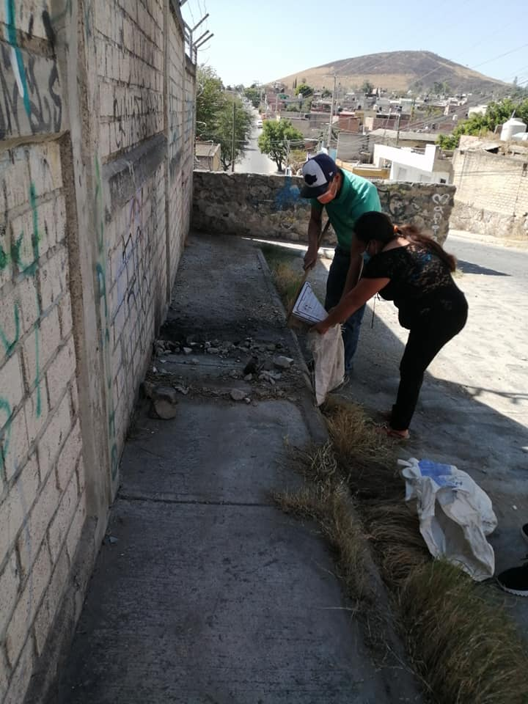
04 Brigadas de Mtto. Y recuperación de espacios abiertos
FEBRERO DE 2021
VIERNES 19
Personal de la Delegación Santa María Tequepexpan y la mesa directiva de la colonia Nueva Santa María realizan Operativo de limpieza en la calle San José de la colonia Nueva Santa María.
Foto
Foto
Foto
Foto

Slide 19
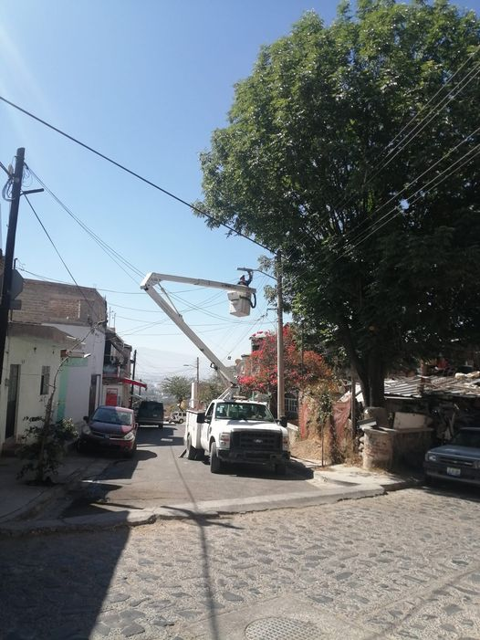
03 Visita a Colonias
FEBRERO DE 2021
LUNES 22
Verificación de campo, Personal de la Dirección de Alumbrado Público, se realiza la reparación de luminarias en la colonia Francisco I Madero.

Slide 20
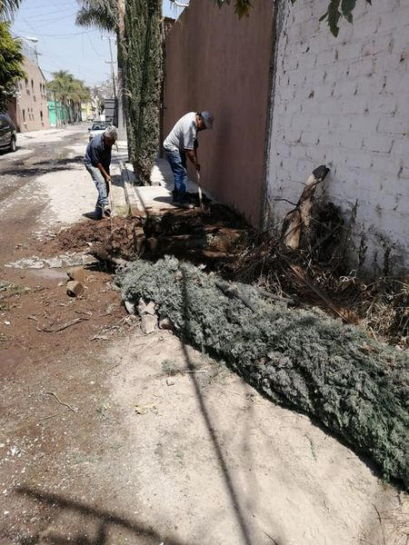
03 Visita a Colonias
FEBRERO DE 2021
MARTES 23
Verificación de campo, seguimiento a reporte ante la Dirección de Agua Potable se realiza la reparación de fugas de agua en calle Hidalgo, así como también en calle 16 de Septiembre en Santa María Tequepexpan.
Día 23 se realiza la reparación de las fugas en calle Hidalgo #220 y calle 16 de septiembre #10 en el pueblo de Santa .
Foto
Foto
Foto

Slide 21
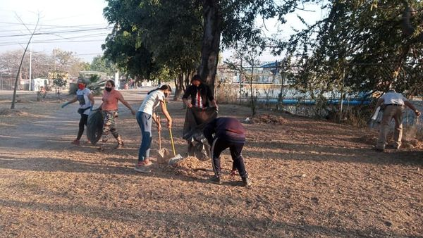
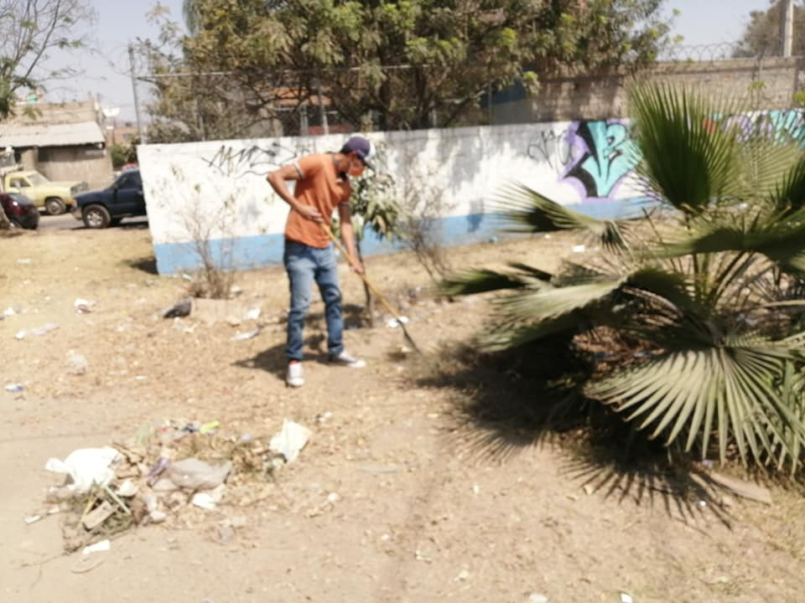
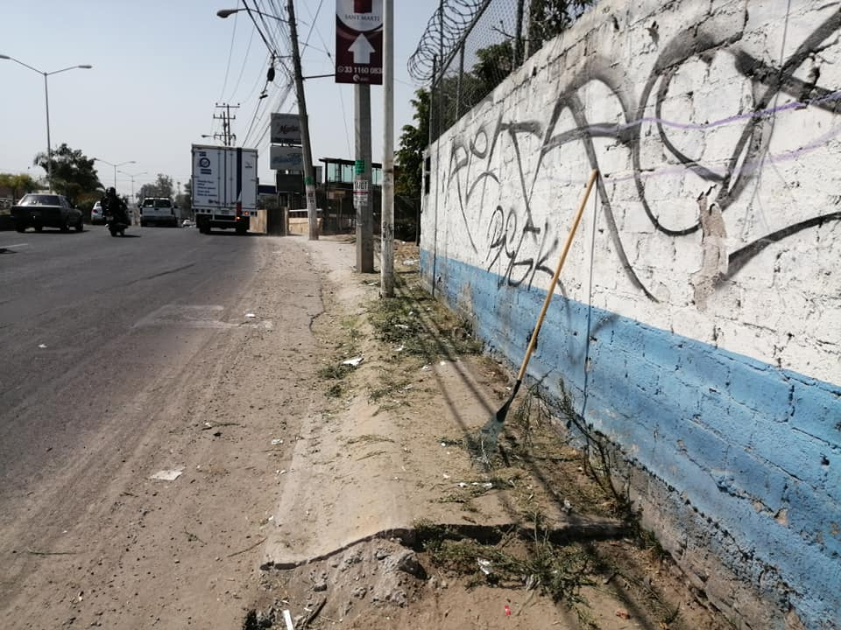
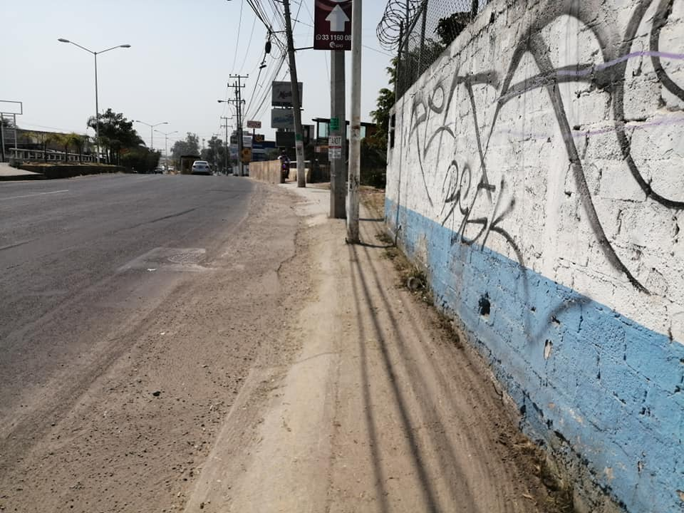
04 Brigadas de Mtto. Y recuperación de espacios abiertos
FEBRERO DE 2021
MARTES 23
Personal de la Delegación en conjunto con los integrantes de la mesa directiva, se realizo operativo de limpieza en el área verde de la colonia Arroyo Seco, también se instalaron letreros de no tirar basura.
Foto
Foto
Foto
Foto

